Slide 1
Муниципальное дошкольное образовательное учреждение
«Детский сад №20 комбинированного вида»
Экологический паспорт
группы №5
Подготовили воспитатели:
Радаева И.А.
Кудашкина Л.А.
Саранск

Slide 2
Оборудование для прогулок
Холодный период года
1 | Лопатки, скребки, метелки
2 | Ледянки
3 | Печатки для получения оттисков на снегу
4 | Куклы в зимней одежде
5 | Санки для кукол
6 | Формочки для изготовления снежных «пирожков»
7 | Бутылочки с окрашенной водой (для рисования на снегу)
8 | Палочки для измерения глубины снега
9 | Картотека Г. Лаптева, «Лучшие развивающие прогулки круглый год для детей 3-5 лет»
10 | Картотека прогулок зимой
11 | Картотека подвижных игр

Slide 3
Оборудование для прогулок
Теплый период года
1 | Песочные наборы (ведерки, лопатки, грабельки, формочки)
2 | Для воздушных игр (султанчики, вертушки, мыльные пузыри)
3 | Лейки
4 | Настольные игры – «Кубики», «разрезные картинки», «Мозаика», «Лото», «Бусы»
5 | Машины грузовые и легковые
6 | Карандаши, восковые мелки, бумага
7 | Цветной мел для рисования на полу
8 | Тематическая подборка детской художественной литературы
9 | Настольный театр
10 | Картотека Г. Лаптева, «Лучшие развивающие прогулки круглый год для детей 3-5 лет»
11 | Картотека прогулок
12 | Картотека подвижных игр

Slide 4
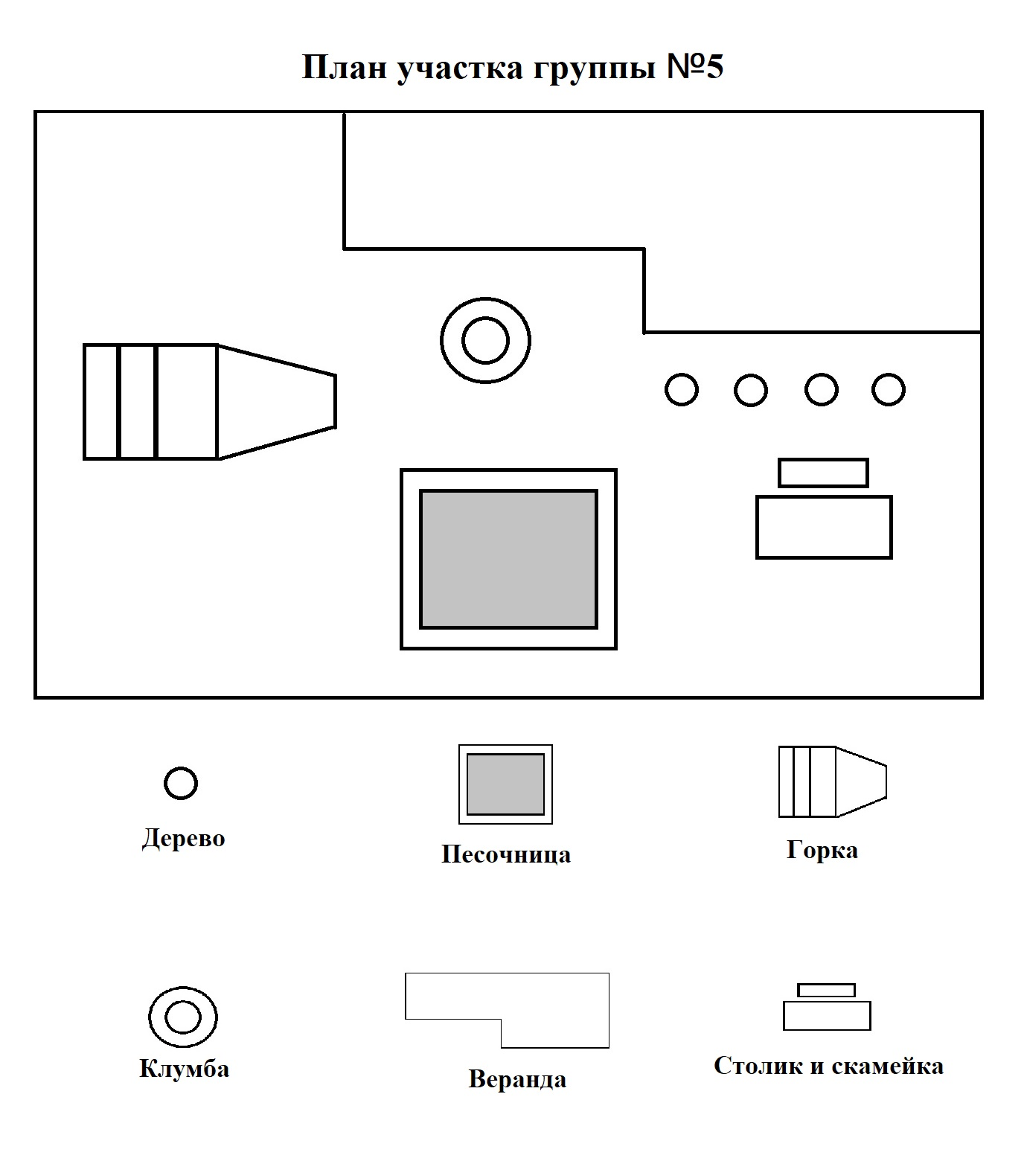

Slide 5
ДЕРЕВЬЯ
Деревья - цветковые и голосеменные растения с многолетними одревесневающими стеблями и корнями; жизненная форма растений. В отличие от кустарников, почти все одноствольные деревья ветвятся и образуют крону. В открытых местообитаниях деревья формируют раскидистую крону, ствол короткий и толстый. В лесу, в сомкнутом древостое ствол тоньше, прямее, более высокий, крона узкая, расположена высоко. Среди деревьев есть вечнозелёные и листопадные.
Объекты для наблюдений: береза, карагач, рябина, сосна.

Slide 6
Береза
Береза – самое распространенное дерево в нашей стране. Она растет в деревнях и городах, в лесах вперемешку с елями и соснами или целыми рощами, которые так и называют - березовые.
Название «береза» происходит от слова «беречь». В давние времена люди считали, что веточки, принесенные в дом, защищают от зла. А вениками березовыми и сейчас в банях парятся. Берут веник, собранный из веток с зелеными листьями, и постукивают им по телу. Без всякого волшебства эта полезная процедура выгоняет из тела всяческие болезни.
Уважают и любят на Руси березку. Раньше в каждой деревне в начале лета праздник устраивали. Девушки украшали березы разноцветными ленточками, пели песни и водили хороводы. Сейчас в некоторых городах на Троицу похожие гуляния устраивают.

Slide 7
Рябина
Итак, рябина – дерево с красивыми перистыми листьями, которые по своей форме отличны от листьев других деревьев. Зацветает дерево в начале лета - на нем появляются душистые цветы, которые очень привлекают пчел и ос. Постепенно в течение лета на дереве появляются плоды – ягоды. Их также как и дерево называют – рябина. К осени листья приобретают яркие краски – становятся багряными, оранжевыми. Ягодки тоже меняют цвет, назревают, становятся красными. И только лишь к зиме поспевают ягоды рябины, гроздья становятся тяжелыми, увесистыми.
О целебных свойствах ягод рябины известно очень давно и очень много.
Огромную пользу приносят плоды рябины птицам, по сути, являясь самым доступным кормом в зимнее время.
После беседы с малышом, предложите ему нарисовать гроздья рябины или сделать из них поделку.

Slide 8
Ель
Вечнозеленые хвойные растения, реже кустарники, с мутовчатым расположением ветвей;
кроны разнообразны по форме, с возрастом становятся ажурными, яйцевидно-притупленными или зонтиковидными.
Как ухаживать за елью?
Лучшая подкормка для ели - комплексные удобрения с минимальным содержанием азота. При выборе удобрения стоит обращать внимание на содержание в нем фосфора, калия и различных микроэлементов, которые способствуют росту ели. Такую подкормку нужно проводить осенью, а популярным у садоводов биогумусом и компостом хвойные подкармливают с весны до середины лета.
Как часто поливать ель?
Ель не слишком влаголюбивое дерево, его можно сажать в достаточно сухом месте и не нужно часто поливать. Но редкие поливы должны быть обильными, особенно осенью для того, чтобы дерево лучше перезимовало.

Slide 9
Вяз
Вяз или карагач это крупные деревья с округлой или эллиптической, раскидистой, густой кроной; с простыми, очередными, довольно крупными, большей частью неравнобокими листьями, на коротких черешках.
Вязы не выносят сильного затенения, но сами дают довольно густую тень. В молодости растут сравнительно быстро. Для успешного роста требуют свежую, плодородную, рыхлую почву, но переносят и крайне засушливые условия. Хорошо переносят обрезку, при благоприятных условиях долговечны, нередко повреждаются вредителями и болезнями. Издавна используются в озеленении, в садах и парках, групповых и одиночных посадках.

Slide 10
ЦВЕТЫ
Самый высокоразвитый тип растений – цветковые растения. Орган размножения таких растений – цветок. Семена, из которых потом вырастают такие же растения, образуются именно в цветке.
В цветке происходят все процессы размножения. Сам цветок – это укороченный побег, листья на котором в процессе эволюции видоизменились и превратились в чашелистики, лепестки, тычинки и пестики. Конечно, процесс этот был очень долгим и длился в течение миллионов лет.
Объекты для наблюдений: ромашка, крапива, подорожник, мать-и-мачеха.

Slide 11
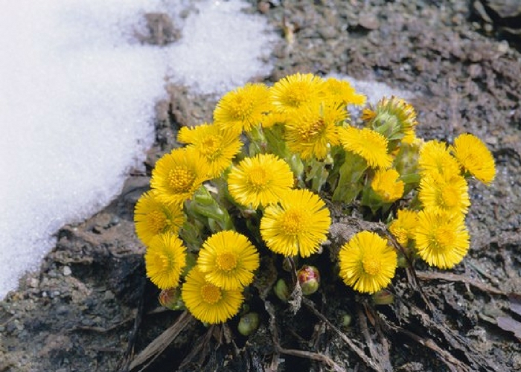
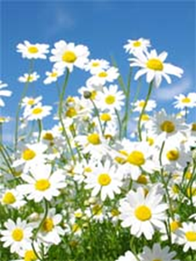
Мать-и-мачеха: В наших лесах и парках растет множество лекарственных растений. Одно из них – цветок, который зовётся «мать-и-мачеха». Внешне он напоминает одуванчик, но мать-и-мачеха меньше и всегда растет кучками. Листья мать-и-мачехи с верхней стороны гладкие и прохладные, а с нижней – бархатистые и теплые. Именно эта особенность дала цветку название. Теплая бархатная сторона сравнивается мамой, а холодная с мачехой. Лечебные свойства мать-и-мачехи известны с древних времен. Лучше всего листья мать-и-мачехи помогают от кашля. Свежий сок, отжатый из листьев, закапывают в нос при насморке. | Ромашка: Ромашка – очень красивое растение, похожее на маленькое солнышко, Видов ромашки в природе встречается очень много, самая известная–ромашка аптечная.. Цветы ромашки имеют удивительные целительные свойства. Отвары и настои этого цветка используют, как жаропонижающее и успокоительное средство. Хорошо ромашка помогает и в решении проблем пищеварения. Ромашка в нашей стране является символом доброты и чистоты. Этот цветок часто упоминается в народных песнях, до сих пор не вышли из моды красивые букеты из ромашек, ну а девушки по-прежнему обрывают лепестки ромашки, гадая: «Любит – не любит…» .

Slide 12
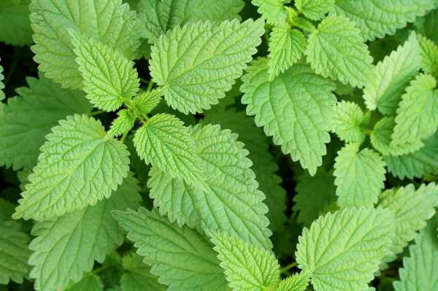
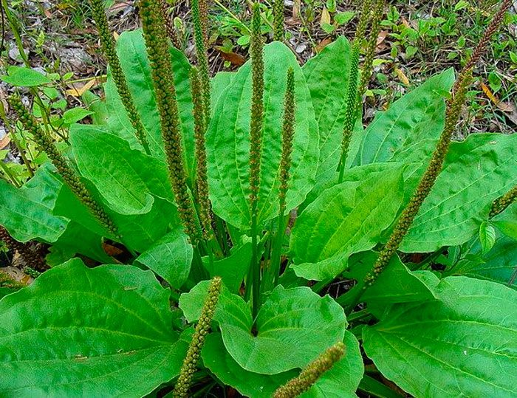
Крапива Крапива - полезное растение. Из неё можно приготовить щи и другие блюда, богатые полезными солями, витаминами. В крапиве содержатся вещества, убивающие микробы и останавливающие кровь. Борьба с кровотечениями и улучшение свойств крови - основное медицинское применение крапивы. Но почему всё-таки крапива обжигает? На её листьях и стеблях имеются особые стрекательные волоски. Каждый - как игла крошечного шприца. Их стенки прочные - пропитаны веществом кремнезёмом, а кончики легко обламываются. Внутри волосков - едкая жидкость, содержащая много муравьиной кислоты. Дотронулся - получай сразу сотню уколов! Так что надо быть внимательным, если хочешь дружить с крапивой. | Подорожник Подорожник – это травянистое растение, обладающее лекарственными свойствами. Цветёт подорожник все лето. Подорожник обладает удивительными целебными свойствами. При первой помощи листья подорожника используют при ранах и порезах. Нужно приложить лист к ранке, и кровь быстрее остановится, кроме того, подорожник обладает противомикробными и противовоспалительными свойствами. В лечебных целях используют листья и семена. Из листьев делают настои, которые помогают при различных заболеваниях, а сок из молодых листьев, например, используют для улучшения пищеварения. Подорожник входит в состав многих лекарств.

Slide 13
ПТИЦЫ
Птицы - класс позвоночных животных. Передние конечности превратились в крылья, большинство приспособлено к полету. Тело покрыто перьями, температура тела постоянная, обмен веществ очень интенсивный. Размножаются, откладывая яйца.
Объекты для наблюдений: голубь, сорока, воробей, синичка, снегирь, ворона.

Slide 14
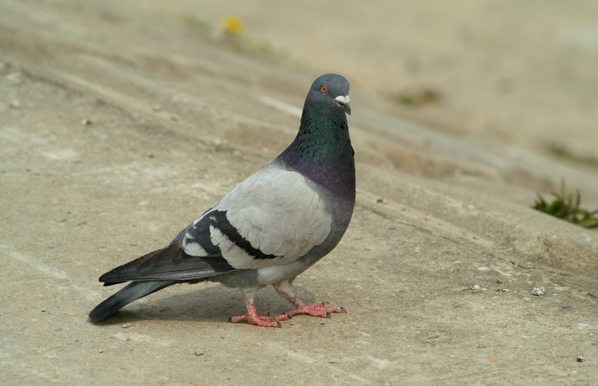
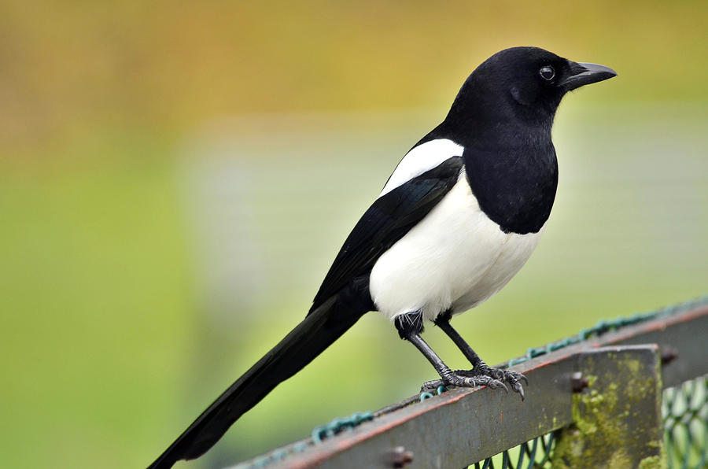
Голуби: Голуби живут по всему земному шару, кроме полярных и антарктических районов. Особенно много их в Австралии и на Малайском архипелаге. Науке известно свыше 300 видов диких голубей. Впервые человек одомашнил голубя ещё пять тысяч лет назад. С тех пор эти птицы неразлучны с человеком. | Сороки: У сороки есть прозвище - белобока. По бокам перышки у неё белые, а голова, крылья и хвост чёрные, как у ворона. Очень красив у сороки хвост - длинный, прямой, будто стрела. Перья на нём не просто чёрные, а с красивым зеленоватым отливом. В природе сороку можно безошибочно определить по голосу с типичным звучанием "ча, ча, ча".

Slide 15
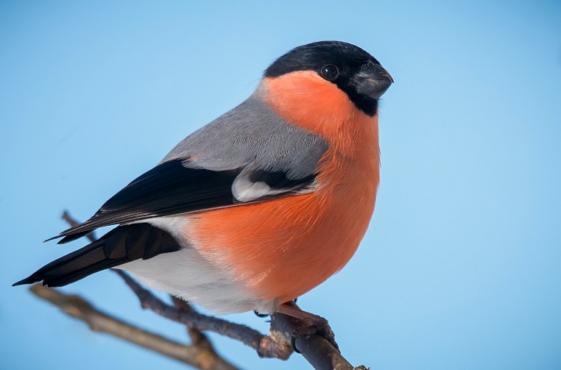
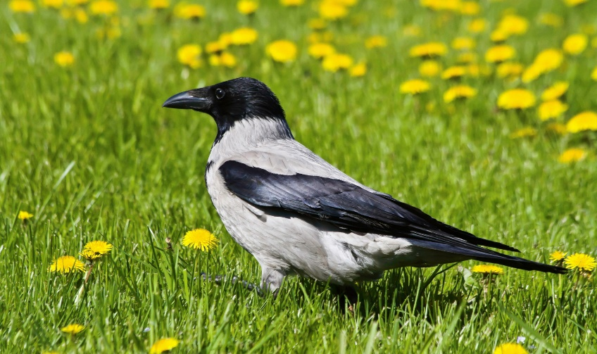
Снегирь Снегирь выглядит нарядным – он всегда в красном. На самом деле красногрудки – это самцы снегиря, самочки выглядят намного скромнее. Грудка у них зеленовато-серая Снегирь по габаритам примерно такой же, как воробей. Телосложение имеет плотное. Природа наделила снегиря клювом толстым, широким. Странствуют они в зимнее время по паркам, садам, рощам и скверам в надежде добыть себе пропитание. | Ворона Эти птицы, предпочитающие черно-серые одежды, по осени буквально оккупируют деревья городских парков и дворов, шумно переругиваясь друг с другом из-за удобных веток. Характер у вороны дерзкий и нахальный. Когда эти птицы в поисках пропитания разоряют чужие гнезда, то не боятся никого, даже человека. Причем вороны прекрасно умеют оценить степень опасности – если в руках у человека палка, ворона и не подумает улетать. Но, завидев ружье, она моментально скроется из вида, и несколько дней не будет появляться в этих местах.

Slide 16
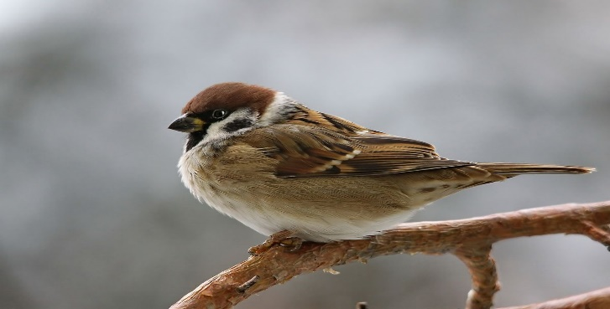
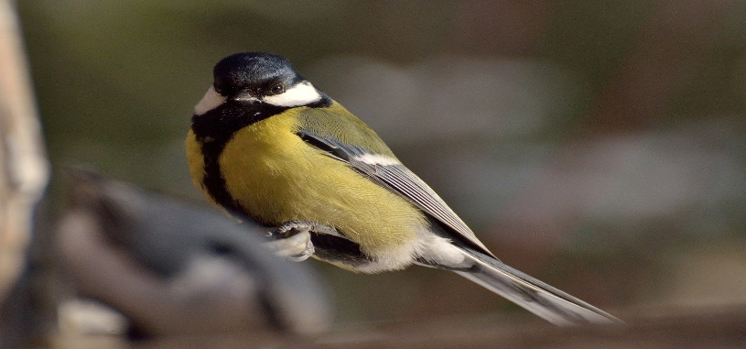
Воробьи: Всем известны эти дерзкие, смелые и умные птички, благополучно живущие даже в шумных, многолюдных городах. Приближение весны мы привыкли отмечать по поведению воробьёв. Стоит ярче засветить и пригревать солнцу, как на крышах и возле оттаявших луж, на деревьях городских бульваров начинают громко чирикать весёлые воробьи. Они радуются солнцу, приходу весны. Сколько задора в их громком чириканье! | Синицы: Хорошо заметная, подвижная птица величиной с воробья Голова, горло, подхвостье черные. Щеки и пятно на затылке белые. Грудь и брюшко ярко-желтые с черной продольной полосой и 'галстуком', более широкими у самцов. Хвост и крылья серо-голубые, спина зеленая. Обитательница лиственных и смешанных лесов, садов и парков. Ведет оседлый и кочующий образ жизни. Питается в основном насекомыми.

Slide 17
НАСЕКОМЫЕ
На земле великое множество насекомых. На брюшке у них поперечные полоски, как бы насечки. Вот откуда название «насекомое» - от слова «насекать». Насекомые – обжоры: они едят все; зелень, мелких насекомых, отходы. Насекомые бывают большие и маленькие. Одни летают, другие ползают или прыгают. Одни живут несколько лет, другие – один день. В природе появляются только тогда, когда тепло (весной, летом). Насекомых поедают птицы. Среди насекомых имеются вредители – переносчики болезней человека и животных (мухи); есть и полезные – опыляют растения, дают продукты и сырье (мед, воск, шелк).
Объекты для наблюдений: божья коровка, муравей, кузнечик, пчела, бабочка
На земле великое множество насекомых. На брюшке у них поперечные полоски, как бы насечки. Вот откуда название «насекомое» - от слова «насекать». Насекомые – обжоры: они едят все; зелень, мелких насекомых, отходы. Насекомые бывают большие и маленькие. Одни летают, другие ползают или прыгают. Одни живут несколько лет, другие – один день. В природе появляются только тогда, когда тепло (весной, летом). Насекомых поедают птицы. Среди насекомых имеются вредители – переносчики болезней человека и животных (мухи); есть и полезные – опыляют растения, дают продукты и сырье (мед, воск, шелк).

Slide 18
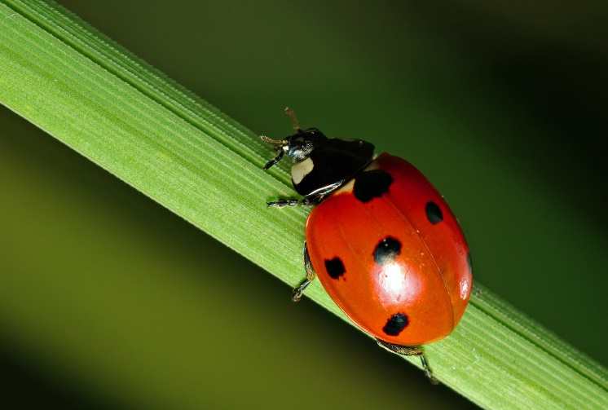
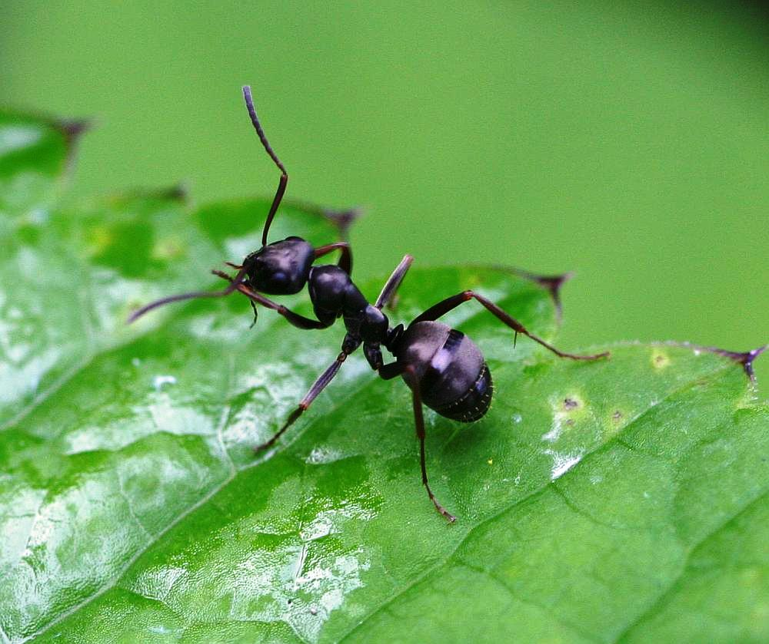
Божья коровка Небольшой жук божья коровка известен всем. У неё есть два жёстких и прочных крыла жёлтого, оранжевого или красного цвета с чёрненькими точкам. Не обижай божью коровку. Она – верный друг и помощник. В саду и в теплицах на растениях поселяются вредители – тли, они высасывают соки из листьев. Листья засыхают и опадают. А божья коровка поедает тлей, спасая растения. Божью коровку разводят специально и выпускают на огороды. Там она борется с тлями, помогая людям. | Муравей В тёплое время года повсюду можно встретить муравьев. Бегают по своим муравьиным делам туда-сюда. Кажется, они такие мелкие и глупые. На самом деле муравьи – умные насекомые. Муравьи – сильные насекомые. Муравей поднимает груз в 50 раз тяжелее его самого. Маленький муравей не даст себя в обиду. Он брызгает на обидчиков муравьиной кислотой. Муравьиная кислота едкая. От неё даже бывают ожоги. Людям муравьиная кислота не страшна. Но трогать муравьёв, разорять муравейники нельзя. Муравьи – полезные насекомые в лесу.

Slide 19
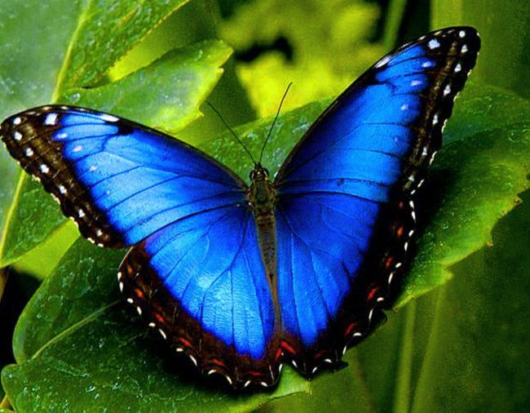
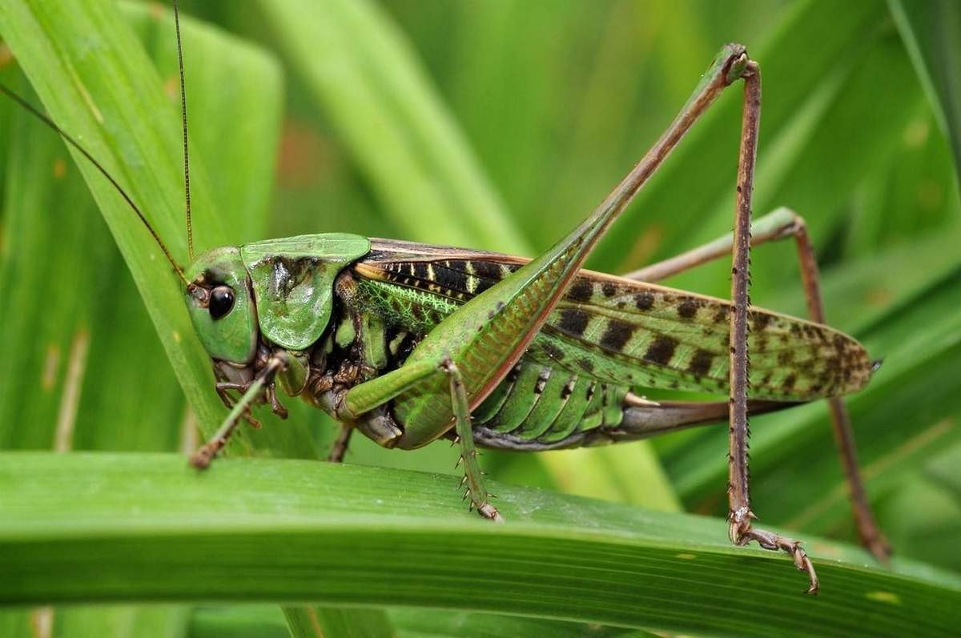
Бабочки Бабочки – красота природы. Их много вокруг. Окраска бабочек разная. Это радует наши глаз. Бабочки бывают маленькие и большие. Их тело покрыто мелкими чешуйками. Бабочки питаются нектаром цветов. Они пьют его хоботком. Весной, когда цветов ещё мало, бабочки пьют сок. Спал цветок и вдруг проснулся – Больше спать не захотел. Шевельнулся, встрепенулся, Взвился вверх и улетел. | Кузнечик Кузнечики - необычные насекомые. Они окрашены в зеленые или коричневые цвета, что служит для них маскировкой. Они совсем не видны в густой луговой траве. Орган слуха у них находится на ногах, а стрекочут они крыльями. Одни кузнечики питаются растительной пищей- поедают цветы, листья. Другие виды кузнечиков питаются насекомыми-мухами, бабочками, гусеницами. Они часами могут сидеть неподвижно в траве в ожидании добычи, которую ловят передними лапками.

Slide 20
Животные
Домашние животные давным–давно живут рядом с человеком, поэтому не могут обходиться без его помощи. Они разучились сами добывать себе корм, строить жилище и защищаться от врагов. Человек заботится о домашних животных, строит им удобное и тёплое жилье, кормит их, а они дают ему много полезных вещей: молоко, мясо, шерсть и т.д. Домашние животные — это коровы, лошади, свиньи, козы, кошки, собаки, ослы, овцы, куры, утки и т.д. Домашние животные живут в городских квартирах и на фермах.
Объекты для наблюдений: кошка, собака
На земле великое множество насекомых. На брюшке у них поперечные полоски, как бы насечки. Вот откуда название «насекомое» - от слова «насекать». Насекомые – обжоры: они едят все; зелень, мелких насекомых, отходы. Насекомые бывают большие и маленькие. Одни летают, другие ползают или прыгают. Одни живут несколько лет, другие – один день. В природе появляются только тогда, когда тепло (весной, летом). Насекомых поедают птицы. Среди насекомых имеются вредители – переносчики болезней человека и животных (мухи); есть и полезные – опыляют растения, дают продукты и сырье (мед, воск, шелк).

Slide 21
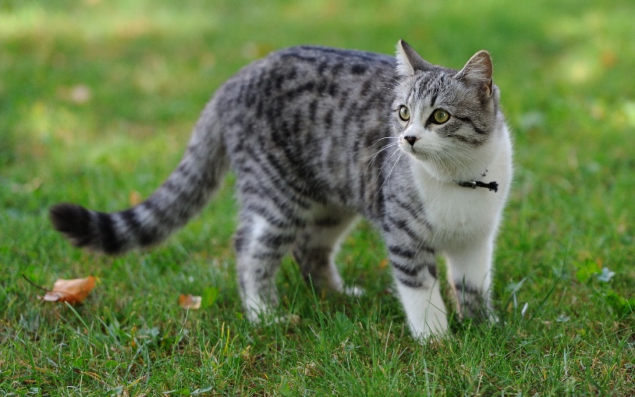
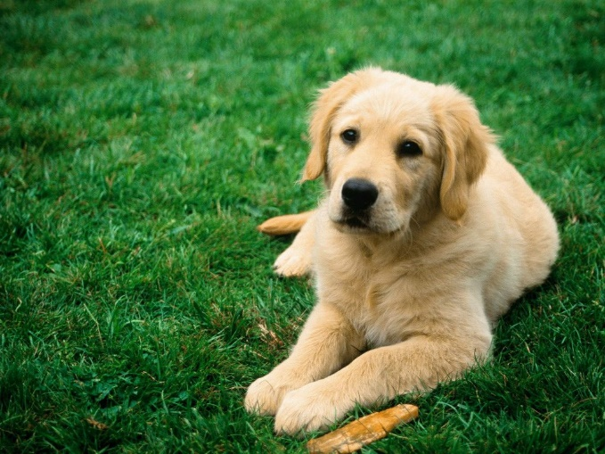
Кошка У кошки очень тонкий слух. Она слышит даже маленький шорох, который производят мыши и сразу настораживается. Кошка чистоплотная, часто умывается. А знаете почему? Кошка проснулась, потянулась — и начала себя вылизывать. Поела, попила — и снова себя вылизывает с ног до головы. Но кошки вылизывают не столько грязь, сколько свой собственный запах. Все кошки — охотники. У кошки острое зрение. | Собака Очень давно собаки живут рядом с человеком. Собака – верный помощник человека. Она первой пришла к нему из лесной чащи и приняла его покровительство. Это было очень давно. А собака слышит то, чего не слышит человек, чувствует запахи, недоступные человеческому обонянию.. Человек приручил собаку сторожить дом – пещеру, лаем подавать сигнал тревоги, помогать на охоте и защищать скот. Повсюду, где живёт человек, рядом с ним – собака - верный друг. Уникальный нюх собаки это ее главный инструмент, с его помощью она легко находит людей потерявшихся в лесу и оказавшихся под завалами в результате обрушения зданий и во время пожара. Такие собаки называются спасатели.

